Slide 1
Pertemuan 10 E-Government dan perencanaan pembangunan
Tujuan dan Permasalahan Pembangunan
M HANIF JUSUF ST MKOM

Slide 2
Apa Itu Pembangunan?
Pembangunan adalah:
proses perubahan ke arah kondisi yang lebih baik
melalui upaya yang dilakukan secara terencana.
(Kartasasmita, 1997)
Tujuan Pembangunan:
Peningkatan standar hidup (levels of living) setiap orang, baik pendapatannya, tingkat konsumsi pangan, sandang, papan, pelayanan kesehatan, pendidikan, dll.
Penciptaan berbagai kondisi yang memungkinkan tumbuhnya rasa percaya diri (self-esteem) setiap orang.
Peningkatan kebebasan (freedom/democracy) setiap orang.
(Todaro, 2000)

Slide 3
How?
Mengurangi disparitas atau ketimpangan pembangunan
antar daerah
antar sub daerah
antar warga masyarakat (pemerataan dan keadilan).
Memberdayakan masyarakat dan mengentaskan kemiskinan.
Menciptakan atau menambah lapangan kerja.
Meningkatkan pendapatan dan kesejahteraan masyarakat daerah.
Mempertahankan atau menjaga kelestarian sumber daya alam agar bermanfaat bagi generasi sekarang dan generasi masa datang (berkelanjutan).

Slide 4
Tantangan dalam Pembangunan Daerah
Koordinasi yang semakin baik antar stakeholders
Sarana dan Prasarana yang memadai dan berkualitas
Pemanfaatan sumber daya secara berkualitas
Mengurangi ketimpangan
Memberdayakan masyarakat
Mengentaskan kemiskinan.
Menambah lapangan kerja.
Menjaga kelestarian SDA

Slide 5
PEMBANGUNAN DAERAH
PEMBANGUNAN DI DAERAH
Upaya terencana untuk meningkatkan kapasitas Pemerintahan Daerah
Upaya untuk memberdayakan masyarakat di seluruh daerah
Sehingga tercipta suatu kemampuan yang andal dan profesional dalam:
Sehingga tercipta suatu lingkungan yang memungkinkan masyarakat untuk:
Memberikan pelayanan kepada masyarakat,
Mengelola sumber daya ekonomi daerah.
Menikmati kualitas kehidupan yang lebih baik, maju, dan tenteram,
Peningkatan harkat, martabat, dan harga diri.

Slide 6

Keselarasan Perencanaan dan Pelaksanaan Pembangunan

Slide 7

Menggabungkan M&E ke dalam Siklus Manajemen Pembangunan
M&E : Monitoring & Evaluasi

Slide 8
Indikator Kinerja dan Log-Frame
INPUT
OUTPUT
OUTCOME
OUTCOME
OUTPUT
INPUT
INPUT
OUTPUT
OUTCOME
OUTCOME
OUTPUT
INPUT
AT
INPUT
OUTPUT
OUTCOME
OUTCOME
OUTPUT
INPUT
ABK
KPJM
INPUT
OUTPUT
OUTCOME
OUTCOME
OUTPUT
INPUT
INPUT
OUTPUT
OUTCOME
OUTCOME
OUTPUT
INPUT
Kerangka pengeluaran jangka menengah
Anggaran Berbasis Kinerja
Anggaran Terpadu

Slide 9
Alur Pikir Logic Model
Hasil pembangunan yang diperoleh dari pencapaian outcome
Apa yang ingin diubah
IMPACTS
Manfaat yang diperoleh dalam jangka menengah untuk beneficieries tertentu sebagai hasil dari output
Apa yang ingin dicapai
OUTCOMES
OUTPUTS
Produk/barang/jasa akhir yang dihasilkan
Apa yang dihasilkan (barang) atau dilayani (jasa)
Metode Penyusunan
Proses/kegiatan menggunakan input menghasilkan output yang diinginkan
Apa yang dikerjakan
ACTIVITIES
Metode
Pelaksanaan
INPUTS
Sumberdaya yang memberikan kontribusi dalam menghasilkan output
Apa yang digunakan dalam bekerja
Sumber : Framework for Managing Programme Performance Information, National Treasury, Republic of South Africa, May 2007

Slide 10
Hirarki dari Visi ke Program
Visi
Rumusan umum mengenai keadaan yang diinginkan pada akhir periode perencanaan.
Misi
Rumusan umum mengenai upaya-upaya yang akan dilaksanakan untuk mewujudkan visi.
Tujuan/ Sasaran
Penjabaran visi yang lebih spesifik dan terukur sebagai upaya mewujudkan visi dan misi
Strategi
Langkah-langkah berisikan program-program indikatif untuk mewujudkan visi dan misi.
Kebijakan
Arah/tindakan yang diambil oleh Pemerintah Pusat/Daerah untuk mencapai tujuan.
Program
Instrumen kebijakan yang berisi satu atau lebih kegiatan yang dilaksanakan oleh instansi pemerintah/lembaga untuk mencapai sasaran dan tujuan serta memperoleh alokasi anggaran, atau kegiatan masyarakat yang dikoordinasikan oleh instansi pemerintah.

Slide 11
Apa itu SPPN
SPPN adalah
Satu kesatuan tata cara perencanaan pembangunan
Untuk menghasilkan rencana-rencana pembangunan dalam jangka panjang, jangka menengah, dan tahunan
Yang dilaksanakan oleh unsur penyelenggara negara dan masyarakat di tingkat pusat dan daerah.
SPPN
Sistem Perencanaan Pembangunan Nasional

Slide 12

Tujuan SPPN
Mendukung koordinasi antar-pelaku pembangunan.
Menjamin terciptanya integrasi, sinkronisasi, dan sinergi baik antar-Daerah, antar-ruang, antar-waktu, antar-fungsi pemerintah maupun antara Pusat dan Daerah.
Menjamin keterkaitan dan konsistensi antara perencanaan, penganggaran, pelaksanaan, dan pengawasan.
Mengoptimalkan partisipasi masyarakat.
Menjamin tercapainya penggunaan sumber daya secara efisien, efektif, berkeadilan, dan berkelanjutan.

Slide 13
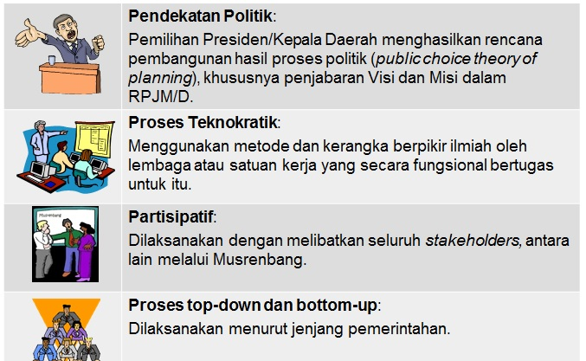
Proses Perencanaan

Slide 14
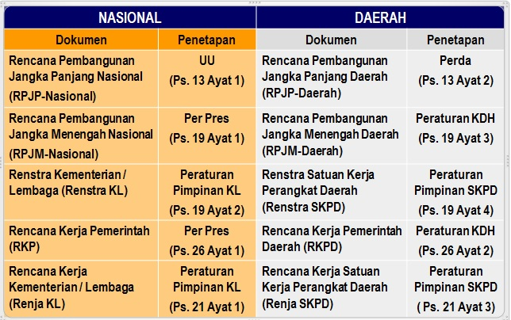
Status Hukum Dokumen Perencanaan

Slide 15
Persyaratan Dokumen Perencanaan: SMART
SPECIFIC-jelas, tidak mengundang multi interpretasi
MEASUREABLE-dapat diukur (“What gets measured gets managed”)
ACHIEVABLE-dapat dicapai (reasonable cost using and appropriate collection method)
RELEVANT (information needs of the people who will use the data)
TIMELY-tepat waktu (collected and reported at the right time to influence many manage decision)

Slide 16
Syarat Perencanaan
Harus memiliki, mengetahui, dan memperhitungkan:
Tujuan akhir yang dikehendaki.
Sasaran-sasaran dan prioritas untuk mewujudkannya (yang mencerminkan pemilihan dari berbagai alternatif).
Jangka waktu mencapai sasaran-sasaran tersebut.
Masalah-masalah yang dihadapi.
Modal atau sumber daya yang akan digunakan serta pengalokasiannya.
kebijakan-kebijakan untuk melaksanakannya.
Orang, organisasi, atau badan pelaksananya.
Mekanisme pemantauan, evaluasi, dan pengawasan pelaksanaannya.

Slide 17

Perencanaan yang Ideal
Prinsip partisipatif: masyarakat yang akan memperoleh manfaat dari perencanaan harus turut serta dalam prosesnya.
Prinsip kesinambungan: perencanaan tidak hanya berhenti pada satu tahap; tetapi harus berlanjut sehingga menjamin adanya kemajuan terus-menerus dalam kesejahteraan, dan jangan sampai terjadi kemunduran.
Prinsip holistik: masalah dalam perencanaan dan pelaksanaannya tidak dapat hanya dilihat dari satu sisi (atau sektor) tetapi harus dilihat dari berbagai aspek, dan dalam keutuhan konsep secara keseluruhan.
Mengandung sistem yang dapat berkembang (a learning and adaptive system).
Terbuka dan demokratis (a pluralistic social setting).

Slide 18

Fungsi/Manfaat Perencanaan
Sebagai alat koordinasi seluruh stakeholders
Sebagai penuntun arah
Minimalisasi ketidakpastian
Minimalisasi inefisiensi sumberdaya
Penetapan standar dan pengawasan kualitas

Slide 19
Konsep e-goverment
E-gov merupakan suatu mekanisme interaksi baru (moderen) antara pemerintah dengan masyarakat dan kalangan lain yang berkepentingan (stakeholder); yang
Melibatkan penggunaan teknologi informasi (terutama internet); dengan tujuan
Memperbaiki mutu (kualitas) pelayanan.

Slide 20
Implementasi
Penyediaan sumber informasi
Sangat penting dalam otonomi daerah
Memberi informasi untuk investor
Apa potensi daerah anda? Komoditas? Fasilitas? Kemudahan?
Berapa jumlah SMU, Perguruan Tinggi beserta rangkingnya? Bagaimana dengan continuing education? Training center?
Penyediaan mekanisme akses
Penetrasi komputer (PC) & telepon masih rendah, biaya/harga mahal, daya beli rendah
Menggunakan kios info di kantor dan tempat umum
E-procurement (G2B)
Transparansi
Koordinasi antar institusi
Teleconference menghilangkan batas ruang
Rapat regional dapat dilangsungkan via teleconferencing

Slide 21

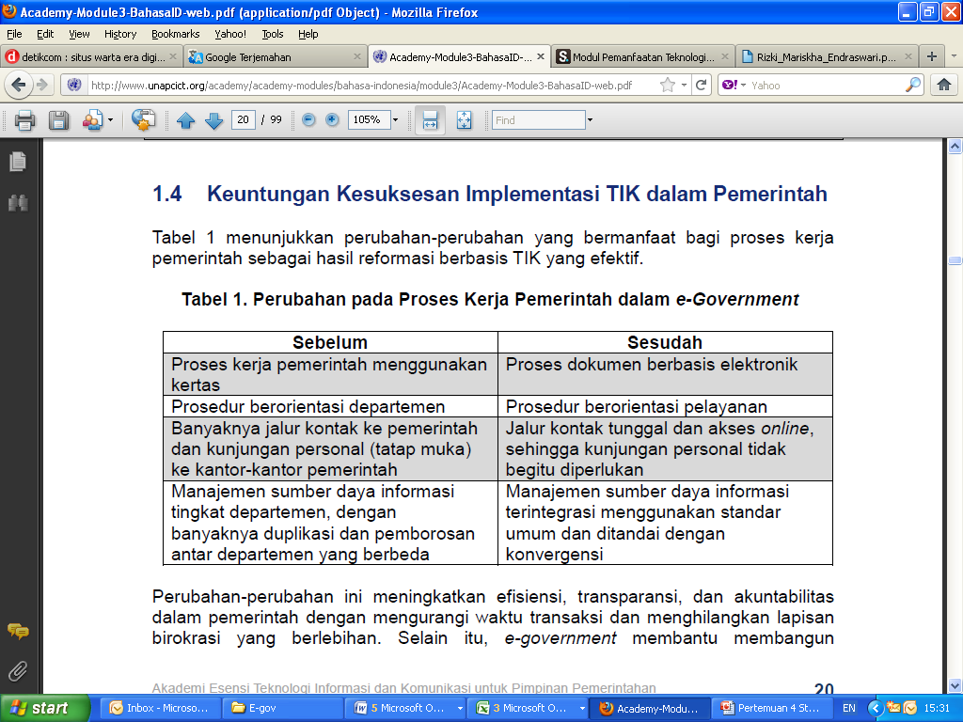

Manfaat E_Govt
Peningkatan pelayanan dan hubungan antara pemerintah dan masyarakat
Pemberdayaan masyarakat
Pelaksanaan pemerintahan yang lebih efisien

Slide 22
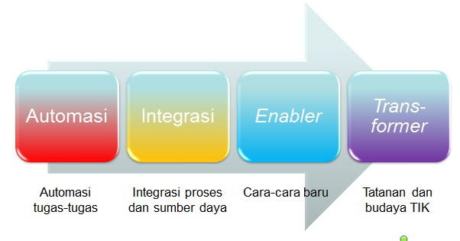
Peran TIK dalam E-Government

Slide 23





Peran TIK: Automasi
Pemakai melaksanakan
tugas-tugasnya secara
manual
Komputer membantu
pemakai melaksanakan
tugas-tugasnya

Slide 24
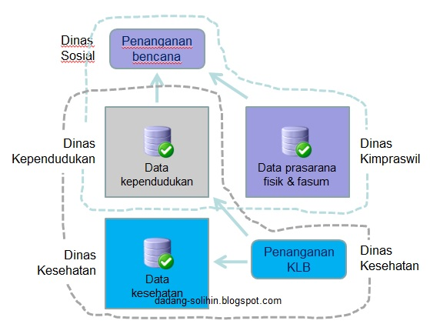
Integrasi: Pemakaian Data Bersama

Slide 25
Integrasi: Komunikasi antar Aplikasi
Sistem dan aplikasi
dengan platform
(hardware, sistem
operasi, dan software)
yang berbeda-beda
Isu pokok: kebutuhan untuk saling berkomunikasi tanpa harus
mengetahui aspek internal dan memaksakan kesamaan platform

Slide 26



Teknologi Integrasi
Aplikasi client tidak harus sama dengan aplikasi server.
Untuk mengkomunikasikan keduanya tidak perlu harus
mengetahui detil desain internal masing-masing.
akses
server
(service
implementation)
X
client
Z
interface
Y
implementasi
layanan

Slide 27
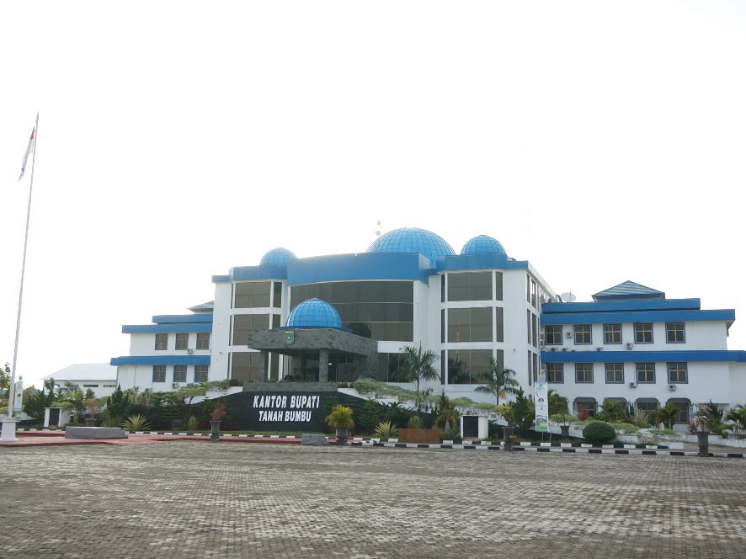
Isu-Isu dalam Integrasi
Hak akses (siapa boleh mengakses apa)
Keamanan sistem
Format data
Kepemilikan dan kewenangan terhadap data
Koordinasi dan kesepakatan dalam integrasi

Slide 28
Perencanaan TIK
If you fail to plan, you plan to fail
Efek dari kegagalan dalam perencanaan adalah
tidak tercapainya fungsi TIK sebagai pendukung
tugas/kegiatan, malah menjadi beban & pemborosan

Slide 29
Tahapan Perencanaan TIK
mencerminkan
peran strategis TIK
dalam mencapai
tujuan organisasi
Analisis kondisi saat ini
Indikator dan sasaran
Program dan kegiatan
Tujuan TIK
Tujuan organisasi
Timeline dan alokasi sumber daya
Analisis kondisi saat ini
Indikator dan sasaran
Program dan kegiatan
Tujuan TIK
Tujuan organisasi
Timeline dan alokasi sumber daya
dasar bagi
perencanaan
program-
program TIK
implementasi
cara-cara
pencapaian
tujuan TIK
cara untuk mengetahui
keberhasilan pencapaian tujuan
untuk keperluan
evaluasi dan
pemantauan

Slide 30
Prinsip Desain Program TIK
Efektifitas – menuju pada sasaran pencapaian tujuan → spesifikasi harus jelas
Efisiensi – sumber dana yang tersedia selalu tidak tak terbatas → alokasi yang optimal
Kontinuitas – umumnya program-program TIK saling terkait → konsistensi urutan implementasi program
Keberlanjutan – terutama terkait dengan program-program berjangka panjang → kepastian anggaran dan sumber daya lainnya

Slide 31
Referensi
Anwar, M. Khoirul dan Asianti Oetojo. 2004. SIMDA: Aplikasi Sistem Informasi Manajemen bagi Pemerintahan di Era Otonomi Daerah. Yogyakarta: Pustaka Pelajar.
Holmes, Douglas. 2002. E-Governance, e-Business Strategies for Government. USA: Nicholas Brealey Publishing.
Indrajit, Richardus Eko. 2003. E-Government Strategi Pembangunan dan Pengembangan Sistem Pelayanan Publik berbasis Teknologi Digital. Yogyakarta: Penerbit ANDI.
Lembaga Administrasi Negara. 2001. Menguak Peluang dan Tantangan Administrasi Publik. Jakarta : LAN.
Young, S.L. 2003. E-Government in Asia: Enabling Public Service Innovation in the 21st Century. Singapore : Times Media.

Slide 32


Slide 33
Agenda
Sistem Pemerintahan Berbasis Elektronik Berdasarkan Perpres No. 95 Tahun 2018
Tentang Sistem Pemerintahan Berbasis Elektronik (SPBE)

Slide 34
Latar Belakang Perpres No. 95 Tahun 2018
Inpres Nomor 3 Tahun 2003 tentang Kebijakan dan Strategi Nasional Pengembangan E-Government
Pemeringkatan e-Government Indonesia (PEGI) Tahun 2015 di dapat rata-rata: Instansi Pusat mendapatkan nilai indeks 2,7 (Baik) dan Instansi Daerah mendapatkan nilai indeks 2,5 (Kurang)
Hasil PEGI mengindikasikan adanya permasalahan dalam pengembangan SPBE secara Nasional

Slide 35
Permasalahan
Belum adanya Tata Kelola SPBE yang terpadu secara Nasional
Total Belanja Hardware dan Software 2014 – 2016 + 12 Triliun 700 Miliar Rupiah. Dengar rata2 pertahunnya + 4 Triliun 230 Miliar Rupiah dan terus meningkat tiap tahunnya
65 % Dipakai untuk belanja aplikasi + Lisensi perangkat lunak untuk membangun aplikasi sejenis (Duplikasi Aplikasi)

Slide 36
Permasalahan
SPBE belum diterapkan pada penyelenggaraan administrasi pemerintahan dan pelayanan publik secara menyeluruh dan optimal. Masih terdapat permasalahan kinerja pada pengelolaan keuangan negara, akuntabilitas kinerja, persepsi korupsi, dan pelayanan publik
Badan Pemeriksa Keuangan (BPK), melalui laporan Ikhtisar Hasil Pemeriksaan Semester II tahun 2017, mengungkap 5.852 permasalahan. 19% dari total permasalahan menyangkut sistem pengendalian intern (SPI), 33% total permasalahan menyangkut ketidakpatuhan terhadap ketentuan peraturan perundangundangan, dan 48% total permasalahan menyangkut ketidakhematan, ketidakefi sie nan, dan ke tidakefektifan.

Slide 37
Permasalahan
Badan Pemeriksa Keuangan (BPK), melalui laporan Ikhtisar Hasil Pemeriksaan Semester II tahun 2017, mengungkap 5.852 permasalahan. 19% dari total permasalahan menyangkut sistem pengendalian intern (SPI), 33% total permasalahan menyangkut ketidakpatuhan terhadap ketentuan peraturan perundangundangan, dan 48% total permasalahan menyangkut ketidakhematan, ketidakefi sie nan, dan ke tidakefektifan.
Berdasarkan rilis indeks persepsi korupsi oleh Transparency International tahun 2017, Indonesia mendapat nilai 37 dari 100 serta berada pada peringkat ke-96 di antara negara-negara di dunia. Hal ini menunjukkan belum adanya perkembangan atas persepsi korupsi dimana pada tahun 2016 Indonesia mendapat nilai yang sama.

Slide 38
Tujuan
Birokrasi yang integratif mengutamakan kolaborasi strategis antar instansi pemerintah dan para pemangku kepentingan lainnya untuk berbagi sumber daya dan membangun kekuatan dalam melaksanakan urusan dan tugas pemerintahan
Birokrasi yang dinamis mampu merespon dengan cepat perubahan kondisi lingkungan strategis dengan membangun proses bisnis pemerintahan secara dinamis di dalam maupun antar instansi pemerintah

Slide 39
Tujuan
Birokrasi yang transparan merupakan suatu keharusan untuk membangun kepercayaan dan legitimasi di mata publik. Dengan birokrasi yang transparan pemerintah menunjukkan keseriusannya dalam bekerja untuk kepentingan masyarakat, memahami kebutuhan masyarakat untuk pelayanan publik, serta melakukan pemantauan dan evaluasi kinerja pemerintah
Birokrasi yang inovatif mampu memberikan ruang gerak untuk mengembangkan pelayanan yang lebih cepat, mudah, dan murah sehingga membawa dampak yang besar bagi pertumbuhan ekonomi, pelestarian lingkungan, dan sosial budaya.

Slide 40
Visi dan Misi SPBE
Visi SPBE adalah "Terwujudnya sistem pemerintahan berbasis elektronik yang terpadu dan menyeluruh untuk mencapai birokrasi dan pelayanan publik yang berkinerja tinggi".
Untuk mencapai visi SPBE, misi SPBE adalah:
Melakukan penataan dan penguatan organisasi dan tata kelola sistem pemerintahan berbasis elektronik yang terpadu;
Mengembangkan pelayanan publik berbasis elektronik yang terpadu, menyeluruh, dan menjangkau masyarakat luas;
Membangun fondasi teknologi informasi dan komunikasi yang terintegrasi, aman, dan andal; dan
Membangun SDM yang kompeten dan inovatif berbasis teknologi informasi dan komunikasi.

Slide 41
Prinsip SPBE
Efektivitas;
Keterpaduan;
Kesinambungan;
Efisiensi;
Akuntabilitas;
Interoperabilitas;dan
Keamanan.

Slide 42
Prinsip SPBE
Efektivitas: Optimalisasi pemanfaatan sumber daya yang mendukung SPBE yang berhasil guna sesuai dengan kebutuhan
Keterpaduan: Merupakan pengintegrasian sumber daya yang mendukung SPBE
Kesinambungan: Merupakan keberlanjutan SPBE secara terencana, bertahap, dan terus menerus sesuai dengan perkembangannya.

Slide 43
Prinsip SPBE
Efisiensi: Merupakan optimalisasi pemanfaatan sumber daya yang mendukung SPBE yang tepat guna
Akuntabilitas: Merupakan kejelasan fungsi dan pertanggungjawaban dari SPBE.
Interoperabilitas: Merupakan koordinasi dan kolaborasi antar Proses Bisnis dan antar sistem elektronik, dalam rangka pertukaran data, informasi, atau Layanan SPBE.
Keamanan: Merupakan kerahasiaan, keutuhan, ketersediaan, keaslian, dan kenirsangkalan (nonrepudiation) sumber daya yang mendukung SPBE.

Slide 44
Ruang Lingkup
Tata Kelola SPBE;
Manajemen SPBE;
Audit Teknologi Informasi dan Komunikasi;
Penyelenggara SPBE;
Percepatan SPBE; dan
Pemantauan dan evaluasi SPBE.

Slide 45
Tata Kelola
Tata Kelola SPBE bertujuan untuk memastikan penerapan unsur-unsur SPBE secara terpadu.
Proses Bisnis;
Data dan informasi;
Infrastruktur SPBE;
Aplikasi SPBE;

Slide 46
Tata Kelola
Proses Bisnis;
Data dan informasi;
Infrastruktur SPBE;
Aplikasi SPBE;
Keamanan SPBE; dan
Layanan SPBE.

Slide 47
Arsitektur
Arsitektur Sistem Pemerintahan Berbasis Elektronik:
Arsitektur SPBE Nasional
Arsitektur SPBE Instansi Pusat; dan
Arsitektur SPBE Pemerintah Daerah.
Arsitektur SPBE Nasional memuat Referensi Arsitektur, Domain Arsitektur

Slide 48
Arsitektur
Referensi arsitektur mendeskripsikan komponen dasar arsitektur baku yang digunakan sebagai acuan untuk penyusunan setiap domain arsitektur.
Domain arsitektur mendeskripsikan substansi arsitektur yang memuat:
Domain arsitektur Proses Bisnis;
Domain arsitektur data dan informasi;
Domain arsitektur Infrastruktur SPBE;
Domain arsitektur Aplikasi SPBE;
Domain arsitektur Keamanan SPBE; dan
Domain arsitektur Layanan SPBE.

Slide 49
Manajemen SPBE
Manajemen SPBE Meliputi:
Manajemen risiko;
Manajemen keamanan informasi;
Manajemen data;
Manajemen aset teknologi informasi dan komunikasi;
Manajemen sumber daya manusia;
Manajemen pengetahuan;
Manajemen perubahan; dan
Manajemen Layanan SPBE.

Slide 50
Audit Teknologi Informasi dan Komunikasi
Audit Teknologi Informasi dan Komunikasi meliputi:
Audit Infrastruktur SPBE
Audit Aplikasi SPBE
Audit Keamanan SPBE
Pemeriksaan hal Pokok Teknis:
Penerapan Tata Kelola dan Manajemen TIK
Fungsionalitas TIK
Kinerja TIK yang di hasilkan
Aspek TIK lainnya

Slide 51
Penyelenggara SPBE
Untuk meningkatkan keterpaduan pelaksanaan Tata Kelola SPBE, Manajemen SPBE, dan Audit Teknologi Informasi dan Komunikasi, serta pemantauan dan evaluasi SPBE nasional dibentuk Tim Koordinasi SPBE Nasional.
Tim Koordinasi SPBE Nasional bertanggung jawab langsung ke Presiden
Tim Koordinasi SPBE Nasional mempunyai tugas melakukan koordinasi dan penerapan kebijakan SPBE pada instansi Pusat dan Daerah

Slide 52
TIM Koordinasi SPBE
Ketua: Menteri yang menyelenggarakan urusan pemerintahan di bidang aparatur negara;
Anggota
Menteri yang menyelenggarakan urusan pemerintahan dalam negeri;
Menteri yang menyelenggarakan urusan pemerintahan di bidang keuangan;
Menteri yang menyelenggarakan urusan pemerintahan di bidang komunikasi dan informatika;
Menteri yang menyelenggarakan urusan pemerintahan di bidang perencanaan pembangunan nasional;
Kepala lembaga yang menyelenggarakan tugas pemerintahan di bidang keamanan siber;
Kepala lembaga pemerintah non kementerian yang menyelenggarakan tugas pemerintahan di bidang pengkajian dan penerapan teknologi.

Slide 53
Percepatan SPBE
Untuk meningkatkan kualitas penyelenggaraan pemerintahan dan pelayanan publik, dilakukan percepatan SPBE di Instansi Pusat dan Pemerintah Daerah.
Percepatan SPBE dilakukan dengan membangun Aplikasi Umum dan Infrastruktur SPBE Nasional untuk memberikan Layanan SPBE.

Slide 54
Pemantauan dan Evaluasi SPBE
Pemantauan dan evaluasi SPBE bertujuan untuk mengukur kemajuan dan meningkatkan kualitas SPBE di Instansi Fusat dan Pemerintah Daerah.
Tim Koordinasi SPBE Nasional melakukan pemantauan dan evaluasi terhadap SPBE secara nasional dan berkala.
Koordinator SPBE Instansi Pusat dan Pemerintah Daerah melakukan pemantauan dan evaluasi terhadap SPBE pada Instansi Pusat dan Pemerintah Daerah masing-masing secara berkala.
Pelaksanaan pemantauan dan evaluasi SPBE dikoordinasikan oleh menteri yang menyelenggarakan urusan pemerintahan di bidang aparatur negara.

Slide 55
Selesai

